Slide 1
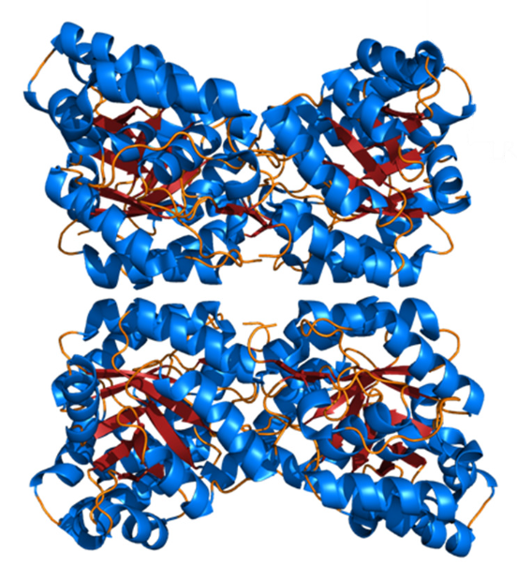
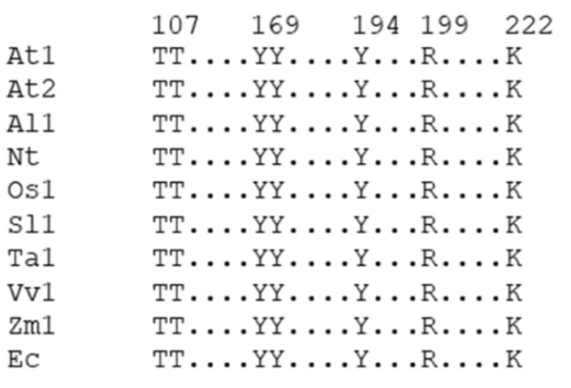
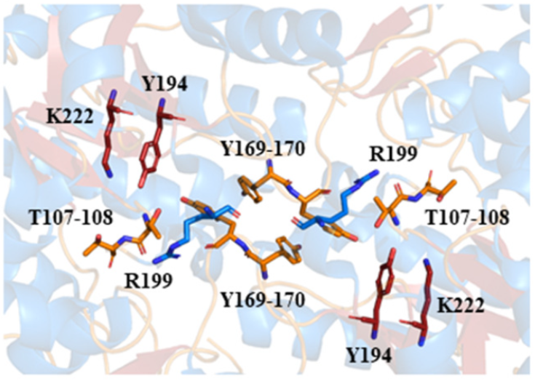
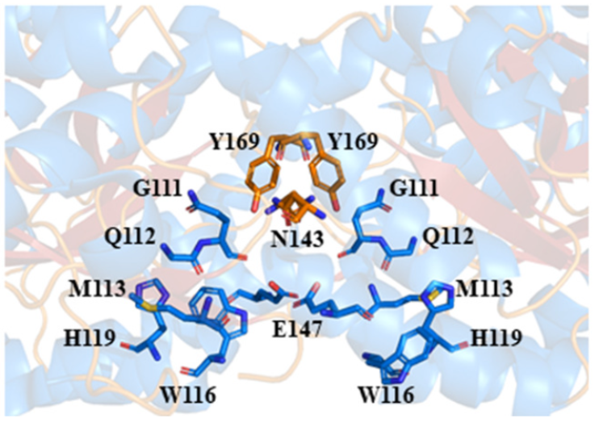
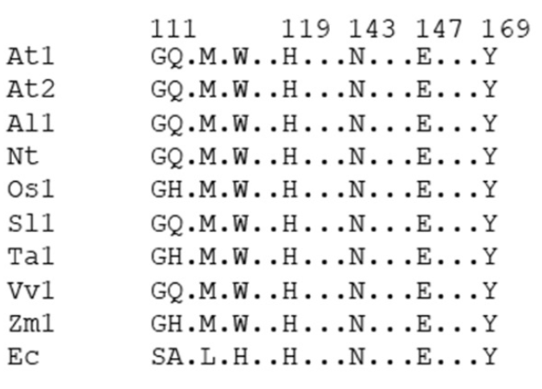
A
B
C
Catalytic site
68
130
155
160
183
Y160
Allosteric site
K183
Y160-170
R160
T68-69
T68-69
R160
Y130-131
K183
D
Y155
E
72
80
104
108
130
Y130
Y130
G72
G72
Q73
N143
Q73
M75
M75
H80
E108
H80
W77
W77

